Slide 1
EaiApp
Gustavo Vargas de Andrade e Lucas Waterkemper Alberton

Slide 2
Sumário
01
02
03
04
05
Utilização
Diagramas
Onde pode ser utilizado
Diagramação do projeto
Interface
Prática
Conclusões
Funcionamento da interface
Software sendo executado
Nossa visão sobre o trabalho

Slide 3
Utilização
Para comunicação entre pessoas das diferentes salas e laboratórios da UDESC - CEAVI

Slide 4
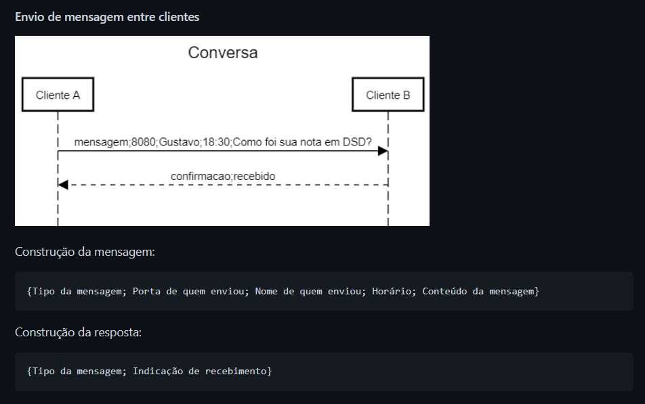
Diagramas - Diagrama de sequência
Notes:
Aqui o envio normal de uma mensagem o cliente a envia pro b e ele confirma que recebeu
O cliente b recebe a mensagem e salva no banco de dados

Slide 5
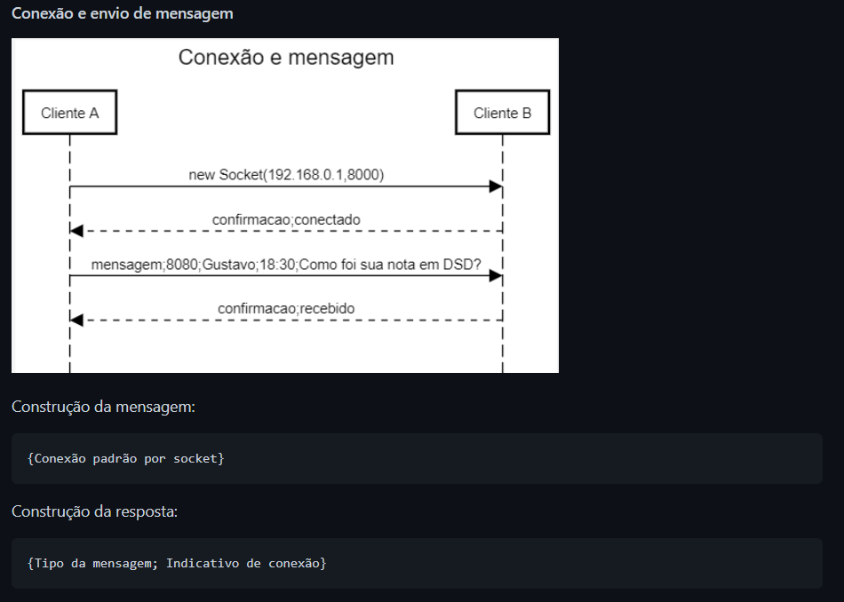
Diagramas - Diagrama de sequência
Notes:
Aqui o cliente B vai receber a conexão, aceitar, responder e o cliente A vai mandar a mensagem. QUando o B receber ele vai ver se o ip+porta existe, se não existe ele vai pegar o nome de quem enviou e criar a conversa com esse nome

Slide 6
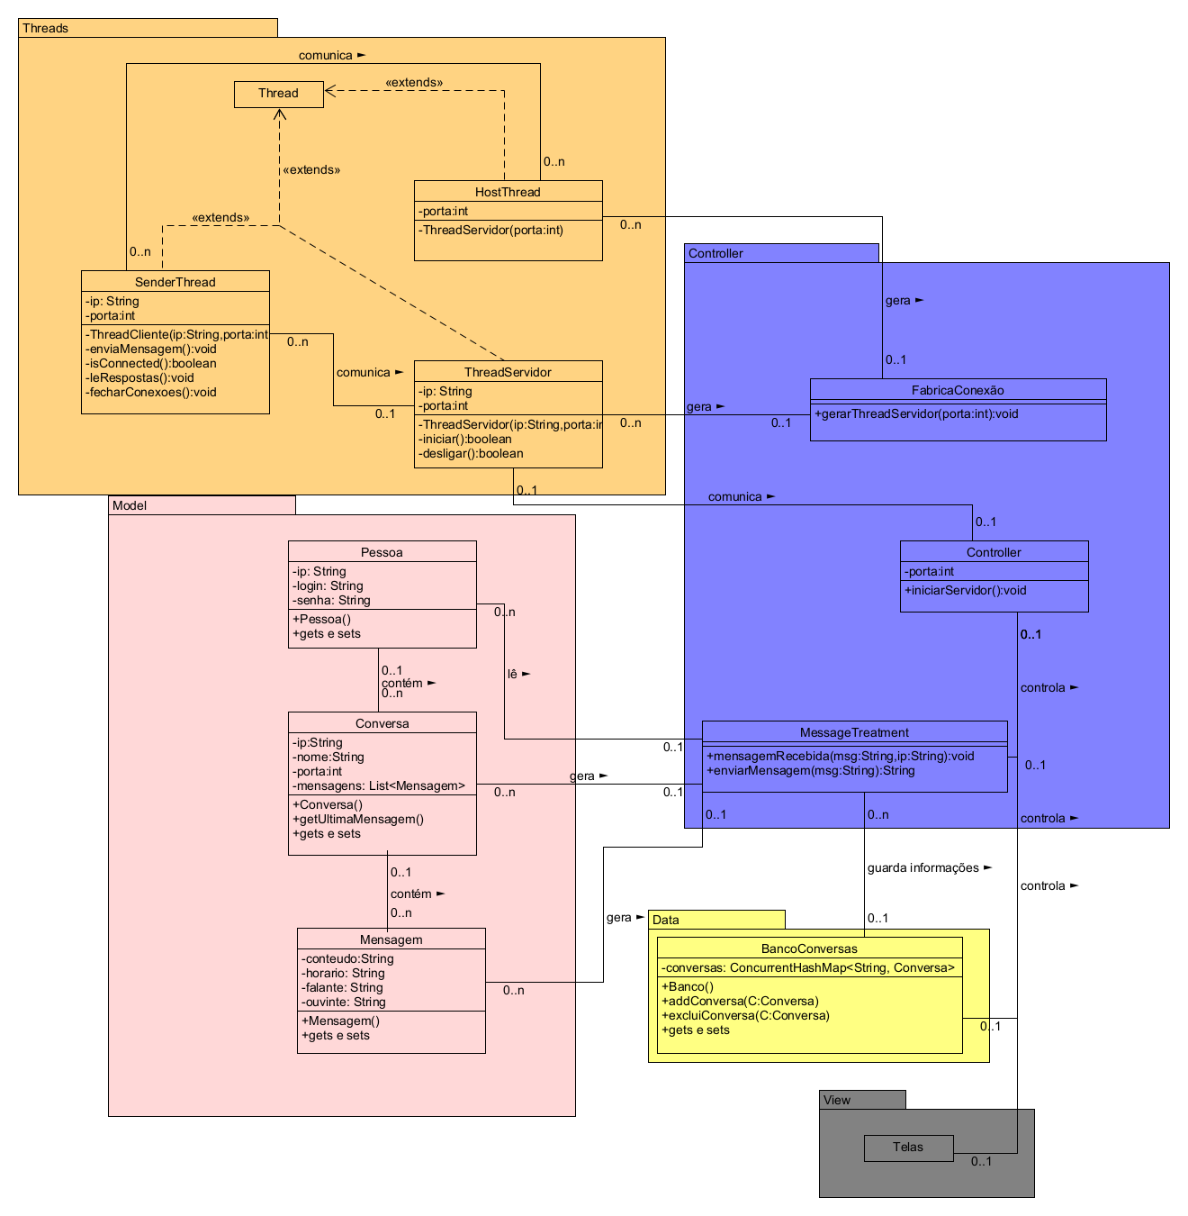
Diagramas - Diagrama de classes
Notes:
Padrão utlilizado MVC e Factory

Slide 7
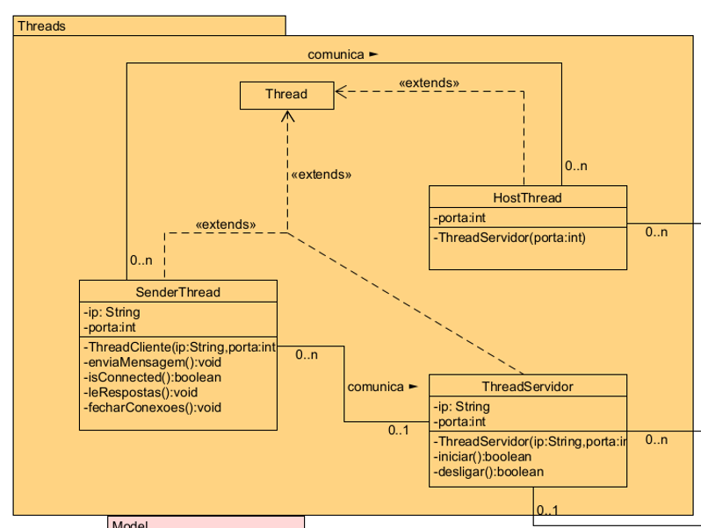
Diagramas - Diagrama de classes
Notes:
Padrão utlilizado MVC e Factory

Slide 8
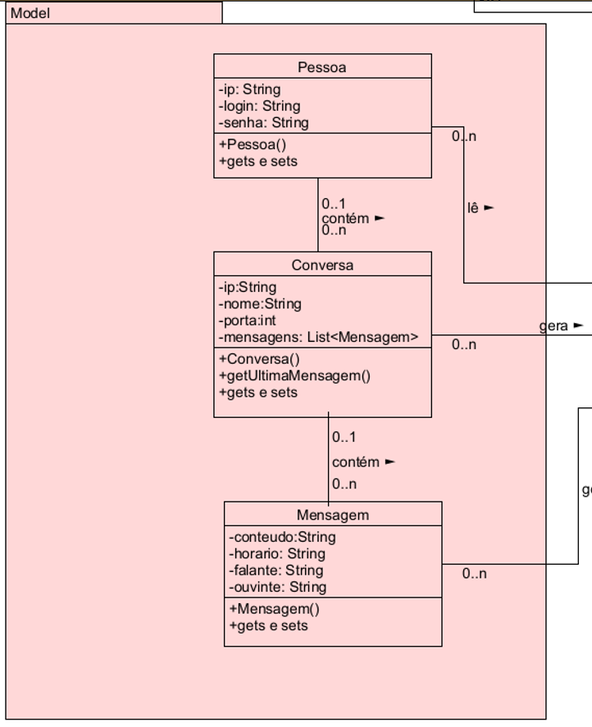
Diagramas - Diagrama de classes
Notes:
Padrão utlilizado MVC e Factory

Slide 9
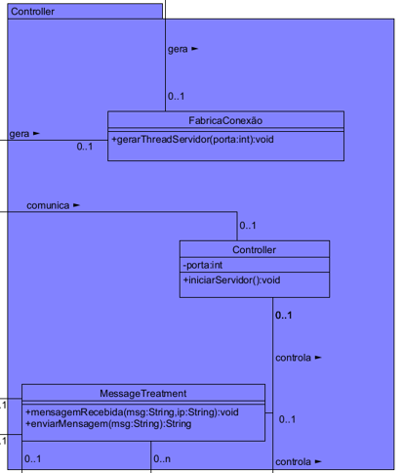
Diagramas - Diagrama de classes
Notes:
Padrão utlilizado MVC e Factory

Slide 10
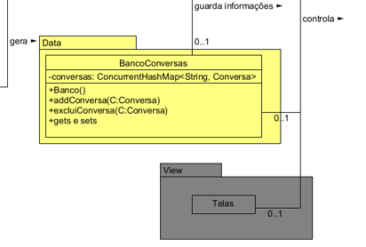
Diagramas - Diagrama de classes
Notes:
Padrão utlilizado MVC e Factory

Slide 11
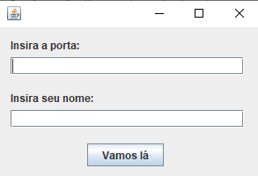
Interface
Tela inicial
Definir o seu nome
Definir a porta que será utilizada para comunicação

Slide 12
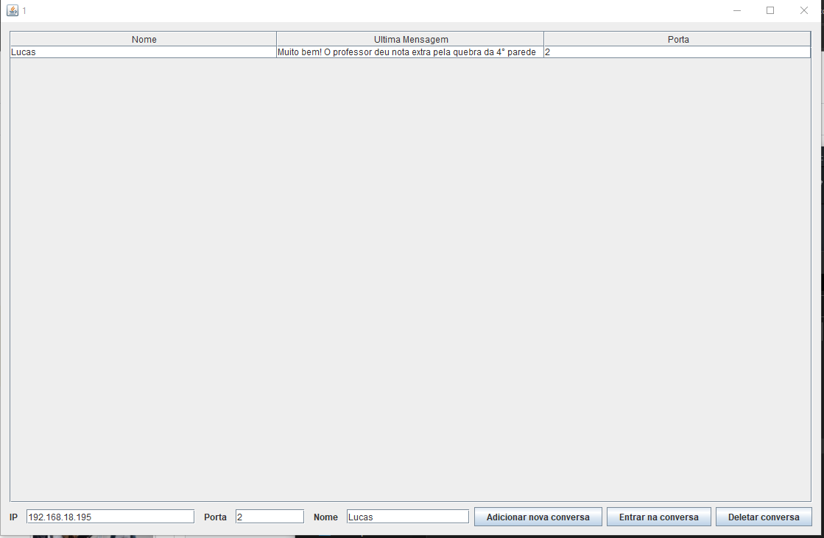
Interface
Tela principal
Permite adicionar nova conversa
Mostra novas conversas iniciadas por outras pessoas com você
Permite entrar em uma conversa
Permite ver a última mensagem da conversa
Permite deletar uma conversa

Slide 13
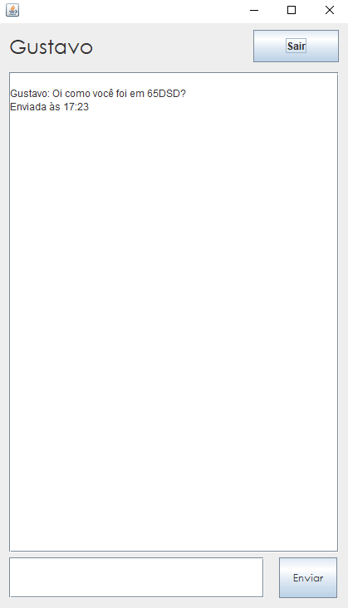
Interface
Tela de conversa
Conversa com outra pessoa
Atualiza em tempo real caso seja recebida uma nova mensagem desta pessoa

Slide 14
Prática
Executável

Slide 15
Conclusões
Escalabilidade dos sockets
Funções x Tempo
Definição inicial diferente do projeto final
Aprendizado de github
Utilidade de Threads
Notes:
Ta preso aquela internet a menos que abre uma porta no roteador que nem o ruan fez
A gente podia ter implementado o recebimento de mensagens uma interface mais bonita o algoritmo do valentão função de chat em grupo mas sem tempo
Definimos algo que vimos nao ser tao vantajoso, que era usar o servidor como um meio termo
Nunca havia mexido tanto no readme e agora usamos e tambem no release
Enquanto desenvolviamos nos perguntavamos se o programa tinha chance de estar esperando algo dali se tinha ele usa thread
jtable Maven foi uma mão na roda também

Slide 16
Dúvidas?
Eaiapp

